Slide 1
第7章 LR分析

Slide 2
第7章 LR分析
S.P
词法分析程序
语法分析程序
语义分析程序
中间代码生成程序
代码优化程序
目标代码生成程序
表
格
管
理
程
序
错
误
处
理
程
序
O.P

Slide 3
自下而上语法分析
基本思想：从输入串开始逐步归约
自下而上语法分析
基本问题：归约的问题
简单优先
优先分析法
算符优先
分析方法
优先函数的构造
LR分析法
实现技术：移进-归约

Slide 4
LR分析法
LR分析法：L表示从左至右扫描输入串，R表示构造一个最右推导的逆过程。
LR分析法显然也是自下而上的“移进－归约”，但它比算符优先和其他的“移进－归约”法更加广泛，效率也不比它们差；比一般不带回溯的自上而下分析（如LL(1)分析）也要好一些，而且在自左而右扫描输入串时就能发现其中的任何错误，并能准确地指出出错位置。
LR分析法主要的缺点是：LR分析器的手工构造工作量相当大，因此一般要借助于自动产生器。

Slide 5
四种不同的分析表
第一种，也是最简单的，叫LR(0)分析法，在分析过程中不需要向右查看输入符号，因而它对文法的限制比较大，但它是建立其它LR分析法的基础。
第二种是简单LR分析法（简称SLR）。虽然有些文法构造不出SLR分析表，但这是一种比较容易实现又极具使用价值的方法。
第三种是规范LR分析法（即LR(1)）。这种分析表能力最强，能够适用一大类文法，但实现代价过高，或者说分析表的体积太大。
第四种是向前LR分析法（简称LALR）。这种分析表的能力介SLR和LR(1)之间，稍加努力即可高效率地实现。
Notes:
本章首先讨论LR分析器的工作过程。然后学习四种不同分析表的构造方法。

Slide 6
教学内容
7.1 LR分析法的概述
7.2 LR(0)分析
7.3 SLR(1)分析
7.4 LR(1)分析
7.5 LALR(1)分析

Slide 7
7.1 LR分析概述
自下而上分析的中心思想是“移进－归约”，关键问题就是“寻找规范句型的句柄”。当一貌似句柄的符号串呈现于分析栈顶时，如何确定用哪一个产生式来归约？这是一直未能解决的问题。
对于算符优先文法的特殊情况，我们借助算符间的优先关系解决了这一问题。但对于更一般的情况，该如何来做呢？仔细分析问题产生的原因，我们会发现，在分析过程中我们没有利用到已移进和归约出的整个符号串——“历史资料”，也没有根据产生式去“瞻望”未来可能遇到的输入符号，而LR分析法就是在这些方面对“移进－归约”进行改造的。
Notes:
根据前面的介绍我们知道：自下而上分析的中心思想是“移进－归约”，关键问题就是“寻找规范句型的句柄”。当一貌似句柄的符号串呈现于分析栈顶时，如何确定用哪一个产生式来归约？这是我们一直未能解决的问题。
对于算符优先文法的特殊情况，我们借助算符间的优先关系解决了这一问题。但对于更一般的情况，该如何来做呢？仔细分析问题产生的原因，我们会发现，在分析过程中我们没有利用到已移进和归约出的整个符号串——“历史资料”，也没有根据产生式去“瞻望”未来可能遇到的输入符号，而LR分析法就是在这些方面对“移进－归约”进行改造的。

Slide 8
LR分析法的基本思想
根据“历史资料”、“现实输入符号”以及对未来的“展望”等三个方面来确定栈顶的符号是否构成了相对于某一产生式的句柄。
它是由Knuth在1965年首先提出的，后经Aho等人改造而成。

Slide 9


Donald E. Knuth (高德纳)
1938-1-10，诞生
1960，大学毕业同时获得学士和硕士两个学位
1963，博士毕业，留伯克利任教
1962-1968，The Art of Computer Programming I
1968，斯坦福教授
1969，The Art of Computer Programming II
1973，The Art of Computer Programming III
1974年，获ACM协会图灵奖
1977年访问中国，姚期智的夫人赐名高德纳
1977-1984，字体设计系统Metafont，2.718281
1978-1989，排版系统TEX，3.14159265
197?-198?，Literate Programming文学化编程
2008，The Art of Computer Programming IV
Notes:
The Art of Computer Programming： 计算机程序设计艺术

Slide 10
The Art of Computer Programming
第一卷 - 基础算法(Fundamental Algorithms)
第一章 - 基本观念（Basic concepts）
第二章 - 信息结构（Information structures）
第二卷- 半数值算法(Seminumerical Algorithms)
第三章 - 随机数（Random numbers）
第四章 - 算数（Arithmetic）
第三卷- 排序与搜索(Sorting and Searching)
第五章 - 排序（Sorting）
第六章 - 搜索（Searching）
第四卷- 组合算法(Combinatorial Algorithms)
第4A卷，枚举与回溯（Enumeration and Backtracking）
第七章 - 组合的搜索（Combinatorial searching）
第4B卷，图形与网络算法（Graph and Network Algorithms）
第4C及4D（可能）卷，优化与递归（Optimization and Recursion）
第八章 - 递归（Recursion）
第五卷- 造句算法(Syntactic Algorithms) ，预计2025年完成
第九章 - 语句扫描（Lexical scanning）
第十章 - 剖析技术（Parsing techniques）
第六卷- 上下文无关语言理论(Theory of Context-Free Languages) ，计划中
第七卷- 编译器技术(Compiler Techniques) ，计划中

Slide 11
一、LR分析器
一个LR分析器实质上是一个带先进后出栈的DFA。
前面讲过，状态的变化可以反映出处理前后的经过，因此应把“历史”和“展望”材料都综合为“状态”，存入分析栈，使得任何时候栈顶都代表了从分析开始以来的全部“历史”和已推测出的“展望”。这样一来，在任何时候都可从栈顶来了解一切，栈顶状态和当前输入符号就唯一决定了LR分析器的每一步工作。
栈中每一项内容包括状态s和文法符号X两部分。栈的初始值为(s₀,#)。栈顶状态为s_{m}，符号串X₁X₂…X_{m}是至今已移进归约出的部分。如下页图所示。

Slide 12
LR分析器模型图
输入串
a₁
…
a_{i}
…
a_{n}
#
分析栈
LR分析器
s_{m}
X_{m}
输出
…
…
s₁
X₁
s₀
#
Action
Goto
状态栈
文法符号栈
分析表

Slide 13
二、分析表
LR分析器的核心是一张分析表。这张表包括两部分：“动作”(Action)和“状态转换”(Goto) ，它们都是二维数组。
Action[s, a]规定了状态s面临输入符号a时应该采取什么动作；
Goto[s, X]则指出状态s面对文法符号X（终结符或非终结符）时下一状态是什么。显然，Goto[s, X]定义了一个以文法符号为字母表的DFA。

Slide 14
Action[s, a]规定的四种动作
移进：把(s, a)的下一状态s'=Goto[s, a]和输入符号a推进栈，下一输入符号变成现行输入符号；
归约：指用某一产生式A → β进行归约。若|β|＝r，则把栈顶r个项托出，栈顶状态变成S_{m-r}，然后把(S_{m-r},A)的下一状态s'=Goto[S_{m-r},A]和A进栈。归约动作不改变现行输入符号。
执行归约动作意味着β=X_{m-r+1} …X_{m}已呈现于栈顶而且是一个相对于A的句柄。
接受：宣布分析成功，停止分析器的工作；
报错：发现源程序含有错误，调用出错处理程序。

Slide 15
LR分析器
LR分析器的总控程序本身的工作是非常简单的。它的任何一步只需按栈顶状态s和当前输入符号a执行Aciton[s, a]所规定的工作。不管什么分析表，总控程序都是一样地工作。
对于一个文法一个分析器常有若干不同的分析表，但不管什么分析表都将恰好识别文法的全部句子。
本章将要讨论四种分析方法各自对应的分析表：LR(0)分析表、SLR表（简单LR表）、规范LR表和LALR分析表（向前LR表）
Notes:
本章将要讨论四种分析方法各自对应的分析表。这些分析表的构造后面再讲。下边先看一下LR分析器的工作过程。

Slide 16
三、LR分析器的工作过程
一个LR分析器的工作过程可以看成是栈里的状态序列、已归约串和输入串所构成的三元式的变化过程：
初始三元式：(s₀, #, a₁a₂…a_{n}#)
中间三元式：(s₀s₁..s_{m}, #X₁X₂…X_{m}, a_{i}a_{i+1}…a_{n}#)
接受: (s₀s_{k},#X,#)(X为开始符号, 而Action[s_{k},#]为接收)
分析器的下一步动作完全由s_{m}和a_{i}唯一决定，即执行Action[s_{m},a_{i}]。
经执行每种可能的动作之后，三元式的变化情形是：

Slide 17
三元式的变化情形
1、若action[s_{m},a_{i}]为移进且s=goto[s_{m},a_{i}]，则三元式变为：
(s₀s₁…s_{m}s, #X₁X₂…X_{m}a_{i}, a_{i+1}…a_{n}#)
2、若action[s_{m},a_{i}]={A→β}，则按产生式A→β进行归约，此时三元式变为：
(s₀s₁…s_{m-r}s', #X₁X₂…X_{m-r}A, a_{i}a_{i+1}…a_{n}#)
此处s'=goto[s_{m-r},A]，r为β的长度，β=X_{m-r+1}…X_{m}。
3、若action[s_{m},a_{i}]为接受，则三元式不再变化，过程终止，分析成功。
4、若action[s_{m},a_{i}]为报错，则三元式的变化过程终止，报告错误。
Notes:
LR分析器的工作过程就是一步一步地变换三元式，直至执行“接受”或“报错”为止。再看前面的例子：

Slide 18
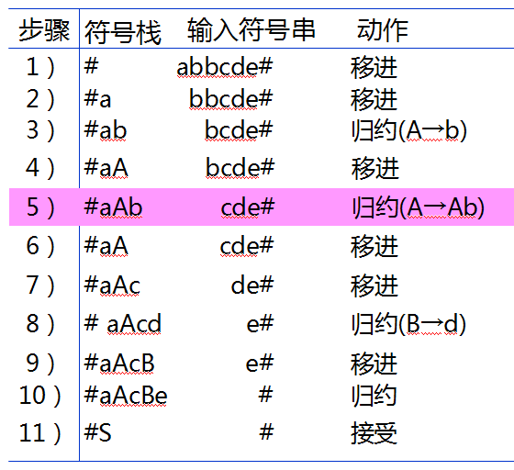
输入串abbcde#的移进-归约分析过程
G[S]: S → aAcBe
A → b|Ab
B → d
S
A
A
B
a
b
b
c
d
e
Notes:
这是前面讲过的对输入串abbcde#的移进-归约分析过程，下面我们来看如何用LR分析法来分析该句子

Slide 19
步骤
符号栈
输入符号串
动作
状态栈
ACTION
GOTO
1） # abbcde# 移进 0 S₂
2） #a bbcde# 移进 02 S₄
3） #ab bcde# 归约(A→b) 024 r₂ 3
4） #aA bcde# 移进 023 S₆
5） #aAb cde# 归约(A→Ab) 0236 r₃ 3
6） #aA cde# 移进 023 S₅
7） #aAc de# 移进 0235 S₈
8） # aAcd e# 归约(B→d) 02358 r₄ 7
9） #aAcB e# 移进 02357 S₉
10） #aAcBe # 归约(S→aAcBe) 023579 r₁ 1
11） #S # 接受 01 acc
S_{i}:移进：将下一状态i和现行输入符号进栈；
r_{i}:归约：用第i个产生式归约，同时状态栈与符号栈退出相应的符号，并把GOTO表相应状态和第i个产生式的左部非终结符入栈。

Slide 20
如何用LR分析法来分析该句子
例如，第3)步，状态4面对b，Action[4,b] = r₂ =A → b，状态栈退|b|＝1位是状态2，Goto[2,A]=3，相应地有：
第5 )步，状态6面对c，Action[6,c]=r₃＝A → Ab，Goto[2,A]=3
第8 )步，状态8面对e，Action[6,c]=r₄＝B → d，Goto[5,B]=7
第10 )步，状态9面对＃，Action[9,#]=r₁＝S → aAcBe，Goto[0,S]=1

Slide 21
四、LR文法
对于一个文法，如果能够构造出一张分析表，使得它的每个入口均是唯一的，则称该文法为LR文法。
注意：并非所有上下文无关文法都是LR文法，例：二义性文法S → iCtS|iCtSeS。但是对于多数程序语言来说，一般都可用LR文法描述。
直观上说，对于一个LR文法，当分析器对输入串进行自左而右扫描时，一旦句柄呈现于栈顶，就能及时对它进行归约。

Slide 22
LR(k)文法
一个LR分析器有时需要“展望”未来的k个输入符号才能决定应采取什么样的“移进－归约”决策。
于是又有如下定义: 对于文法G，若能用一个每步顶多向前查看k个输入符号的LR分析器进行分析，则称之为LR(k)文法。
但是对大多数的程序语言来说，k=0或1就足够了。因此，我们只考虑k≤1的情况。

Slide 23
7.2 LR(0)分析
首先讨论一种只概括“历史”资料而不包含推测性“展望”材料的分析法——LR(0)分析法。
我们希望仅由这种简单状态就能识别呈现在栈顶的某些句柄。
而LR(0)项目集就是这样的简单状态。

Slide 24
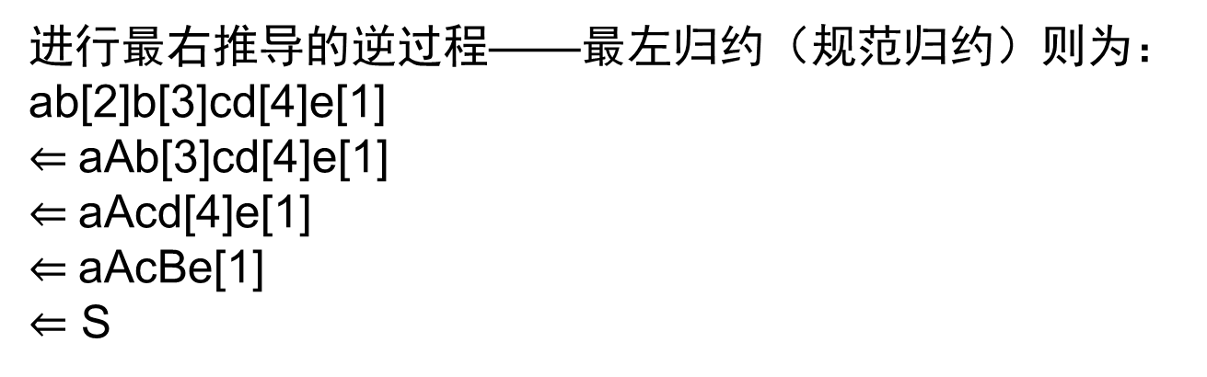
7.2.1 LR(0)项目集
一、活前缀
对输入串abbcde进行推导时把序号也带上，做最右推导，形成如下形式：
G[S]: S → aAcBe[1]
A → b[2]
A → Ab[3]
B → d[4]
S ⇒ aAcBe[1]
⇒ aAcd[4]e[1]
⇒ aAb[3]cd[4]e[1]
⇒ ab[2]b[3]cd[4]e[1]
进行最右推导的逆过程——最左归约（规范归约）则为：
ab[2]b[3]cd[4]e[1]
$⇐$aAb[3]cd[4]e[1]
$⇐$aAcd[4]e[1]
$⇐$aAcBe[1]
$⇐$ S
Notes:
其中$⇐$表示归约。从这里可以看到，对一个合法的句子而言，每次归约后得到的都是已归约部分和输入剩余部分合起来构成文法的规范句型。
而用哪个产生式继续归约仅取决于当前句型的前部。

Slide 25
一、活前缀
可以看出每次归约句型的前部分依次为：
ab[2]
aAb[3]
aAcd[4]
aAcBe[1]
这正是P₁₂₅的分析过程中每次采取归约动作前符号栈中的内容，即分别对应步骤3、5、8、10时符号栈中的符号串。
我们把规范句型的这种前部称为可归前缀，它不包含句柄之后的任何符号。

Slide 26
一、活前缀
我们把形成可归前缀之前包括可归前缀在内的所有规范句型的前缀都称为活前缀。
之所以称之为活前缀，是因为在其右边添加一些终结符号后就可以形成规范句型。
例如：
可归前缀 活前缀
ab[2] ε,a,ab
aAb[3] ε ,a,aA,aAb
aAcd[4] ε ,a,aA,aAc,aAcd
aAcBe[1] ε ,a,aA,aAc,aAcB,aAcBe

Slide 27
一、活前缀
在LR分析过程中的任何时候，栈里的文法符号（自栈底向上）X₁X₂…X_{m}应该构成活前缀，把输入串的剩余部分配上之后即应成为规范句型（当然，这个输入串必须确实是文法的一个句子，再回头看P₁₂₅ LR分析的例子）。
反过来说，只要输入串的已扫描部分保持可归约成一个活前缀，那就意味着扫描过的部分没有错误。

Slide 28
一、活前缀
这样来看，如果我们能构造出一个FA，它能识别某文法G的所有活前缀（我们可以把文法的终结符和非终结符都看成FA的输入符号，每次把一个符号进栈看成已识别过了该符号，同时状态进行转换，当识别到可归前缀时，相当于在栈中形成句柄，认为达到了识别句柄的终态），那么我们就可以通过这个FA来构造G的LR分析表了，这个FA的每个状态都是下面定义的一个“项目”。

Slide 29
二、LR(0)项目
文法G的每一个产生式的右部添加一个圆点称为G的一个LR(0)项目（简称项目）。
例如，产生式A → XYZ对应四个项目：
A → •XYZ A → X•YZ
A → XY•Z A → XYZ•
当然，A → ε只对应一个项目：A → • 。在计算机中，每个项目可用一个整数对表示：第一个整数代表产生式编号，第二个指出圆点的位置。
项目圆点的左部表示分析过程的某个时刻用该产生式归约时句柄已识别的部分，右部表示待识别的部分。
一个产生式对应的项目个数是右部符号长度加1。

Slide 30
活前缀与句柄的关系
LR分析器的工作过程是逐步产生文法的规范句型活前缀的过程。当栈顶形成句柄时，立即进行归约。
活前缀与句柄的关系：
①活前缀已含有句柄的全部符号，A → α•
A → α的右部α已出现在栈顶，可以归约
②活前缀只含有句柄的部分符号，A → α₁•α₂
A → α₁α₂的右部子串α₁已出现在栈顶，正期待从剩余输入串中能看到由α₂推出的符号串
③活前缀不含有句柄的任何符号，A → •α
期望从剩余输入串中能看到由某产生式A → α的右部α所推出的符号串

Slide 31
7.2.2 构造识别活前缀的DFA
有穷自动机的输入字符：终结符和非终结符
状态转换：每把一个符号进栈，就看成识别过了该符号，进行状态转换。因为LR分析时栈中始终保持是活前缀，所以有穷自动机识别过的符号串也是活前缀。
终态：当识别到可归约前缀（表明在栈中形成句柄），认为到达了识别句柄的终态，执行归约。

Slide 32
7.2.2 构造识别活前缀的DFA
构造识别活前缀的DFA，有两种方法
（1）求出文法的所有项目，按一定规则构造NFA再确定化为DFA
（2）直接构造DFA（重点掌握）

Slide 33
构造活前缀的方法一：NFA→DFA
（1）通过项目构造一个NFA
1、把项目编号，所有编号构成NFA的状态集；
2、以开始符号S → α所对应的项目S → •α为唯一初态；
3、归约项目作为终态。
4、若项目i为：X → X₁…X_{i-1}•X_{i}…X_{n}而项目j为：X → X₁…X_{i}•X_{i+1}…X_{n} ，则从i到j画一条标记为X_{i}的弧；若X_{i}∈V_{N} ，则从状态i画ε弧到所有的X_{i} → •β状态；

Slide 34
（2）用子集法把NFA确定化为DFA
教材P₁₃₁
G[S']：(0) S' → E
(1) E → aA
(2) E → bB
(3) A → cA
(4) A → d
(5) B → cB
(6) B → d
文法的项目有：
1. S' → •E 2. S' → E•
3. E → •aA 4. E → a•A
5. E → aA• 6. A → •cA
7. A → c•A 8. A → cA•
9. A → •d 10. A → d•
11. E → •bB 12. E → b•B
13. E → bB• 14. B → •cB
15. B → c•B 16. B → cB•
17. B → •d 18. B → d•
Notes:
（2）用子集法把NFA确定化为DFA。这是建立LR分析算法的基础。

Slide 35
1、构造NFA
c
ε
A
6
7
8
ε
ε
a
A
3
4
5
ε
d
E
ε
9
10
1
2
ε
d
17
18
b
B
ε
11
12
13
ε
ε
ε
B
16
14
15
c

Slide 36
2、确定化
c
4: A → c • A
A → • cA
A → • d
A
8: A → cA •
d
c
10: A → d •
2: E → a • A
A → • cA
A → • d
d
a
6: E → aA •
A
0: S’ → • E
E → • aA
E → • bB
E
1: S’ → E •
b
3: E → b • B
B → • cB
B → • d
B
7: E → bB •
c
d
11: B → d •
5: B → c • B
B → • cB
B → • d
d
9: B → cB •
c
B

Slide 37
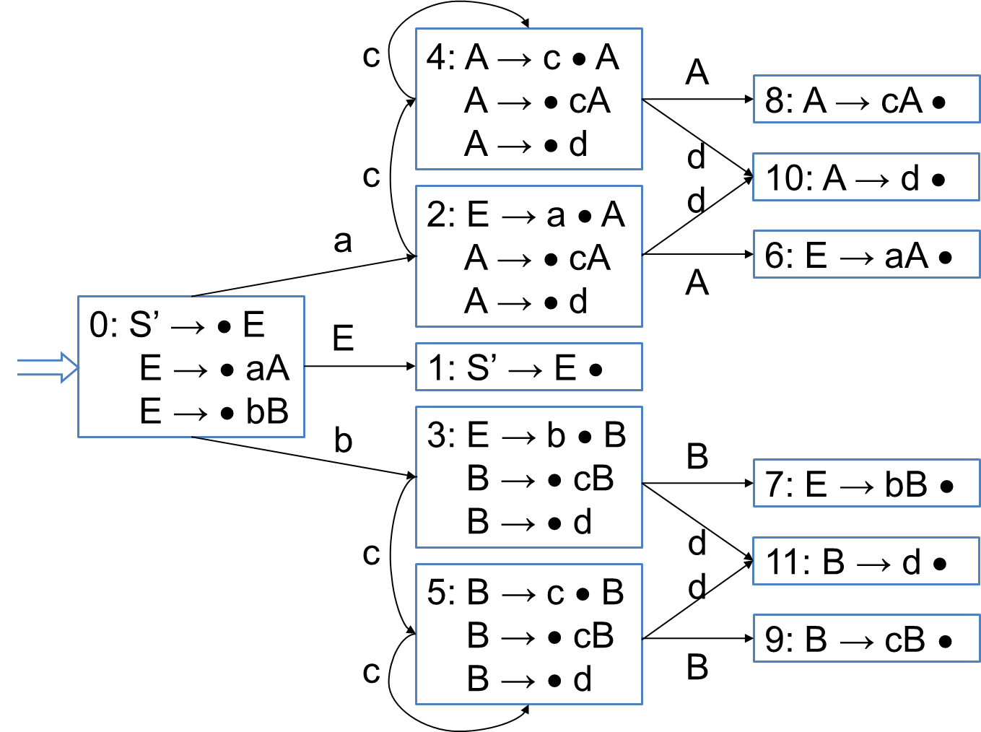
项目集规范族
DFA的项目集的全体称为文法G[S']的LR(0)项目集规范族；也就是说：构成识别一个文法G的活前缀的DFA的项目集的全体，称为G的LR(0)项目集规范族。
如：0, 1, 2, 3, 4, 5, 6, 7, 8, 9, 10, 11分别为项目集；
{0, 1, 2, 3, 4, 5, 6, 7, 8, 9, 10, 11}称为项目集规范族。
Notes:
前面构造方法中，NFA确定化为DFA的工作量较大，我们考虑直接构造出项目集作为DFA的状态，就可直接构造DFA。下面我们就简单谈一下通过闭包函数(CLOSURE)来求DFA一个状态的项目集，进而构造DFA的方法。

Slide 38
7.2.3 LR(0)项目集规范族的构造
构造活前缀的方法二：直接构造DFA
分析DFA状态的项目集之间、项目集内的项目之间的规律性，直接构造出DFA
若项目集中有Y→α•Xβ，另一项目集中有Y→αX•β，则这两个项目集之间必有一条X弧。如，0 和1、2、3等。
若项目集中有A→ α•Bβ，则必有B→•γ，其中B→γ是产生式。如，0 和3。
为实现方法，先给出两个定义：
项目集I的闭包函数CLOSURE(I)
状态转换函数GO

Slide 39
拓广文法
为使“接受状态”唯一且易于识别，构造文法G的拓广文法G': 引进一个新的初态S'，增加产生式S'→S
V_{N}'=V_{N}∪{S'} , V_{T}'=V_{T} , P'=P∪{S' → S}
很显然，L(G')=L(G)。

Slide 40
项目集I的闭包函数CLOSURE(I)
定义项目集I的闭包函数CLOSURE(I)（见教材P₁₃₂）：
①I的任何项目都属于CLOSURE(I)；
②若A → α•Bβ属于CLOSURE(I)，那么，对任何关于B的产生式B → γ，项目B → •γ也属于CLOSURE(I)；
③重复执行上述步骤直至CLOSURE(I)不再增大为止。
若I＝{S'→•E}
closure(I) = {S'→•E, E→•aA, E→•bB}
这就是DFA中状态0所代表的项目集

Slide 41
举例
例如：
（0）S' → •S （1）S' → S• （2）S → •aS
（3）S → a•S （4）S → aS• （5）S → •b
（6）S → b•
I= { S' → •S}
closure(I)={ S' → •S , S → •aS , S → •b }
I= { S → a•S}
closure(I)={S' → a•S , S → •aS , S → •b }

Slide 42
状态转换函数GO
我们将圆点不在产生式右部最左边的项目(即圆点移动后的项目)称为核，如A → a • A，B → b • B，唯一的例外是S’ → • S。对核求闭包就是新状态的项目集。
状态转换函数GO：对于项目集I和文法符号X∈V*，GO(I, X) = CLOSURE(J)，其中:
J={形如A → αX•β的项目∣A → α•Xβ∈I}
GO(I, X)的直观意义是：从状态I(项目集)出发，经过X弧所应该到达的状态(项目集) 。也就是说，J是由I中那些X左边有圆点的项目，把圆点右移一个位置所得的项目的集合。
J实际上也是转向后状态所含项目集的核。

Slide 43
举例
例如：
（0）S' → •S （1）S' → S• （2）S → •aS
（3）S → a•S （4）S → aS• （5）S → •b
（6）S → b•
I= {S' → •S , S → •aS , S → •b }
GO(I, b)
=closure({S → b•})={ S → b•}
GO(I, a)
=closure({S → a•S})
={ S → a•S , S → •aS , S → •b }

Slide 44
直接构造DFA的思想
使用闭包函数(CLOSURE)和转向函数(GOTO(I, X))构造文法G’的LR(0)的项目集规范族：
(1)置项目S’→ • S为初态集的核，然后对核求闭包CLOSURE({S’→ • S})，得到初态的项目集；
(2)对初态集或其它所构造的项目集应用转换函数GOTO(I, X)= CLOSURE(J)，求出新状态J的项目集；
(3)重复(2)直到不出现新的项目集为止。
Notes:
通过闭包和状态转换函数，则我们很容易就可以求出G'的LR(0)项目集规范族：

Slide 45
举例
文法G[S′]：S′ → S
S → aS | b
I₀= {S'→ • S , S→ • aS , S→ • b}
I₁=GO(I₀,S)=closure({S'→S •})={S'→S •}
I₂=GO(I₀,a)=closure({S→a•S})={S→a•S, S→•aS, S→•b}
I₃=GO(I₀,b)=closure({S→b •})={S→b •}
I₄=GO(I₂,S)=closure({{S→aS •}})={{S→aS •}}
文法G[S′]的LR(0)项目集规范族就是{I₀,I₁,I₂,I₃,I₄}，我们把它表示成矩阵的形式，如下图所示。

Slide 46
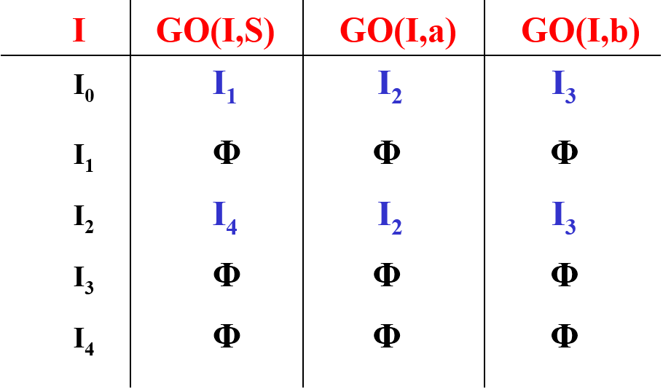
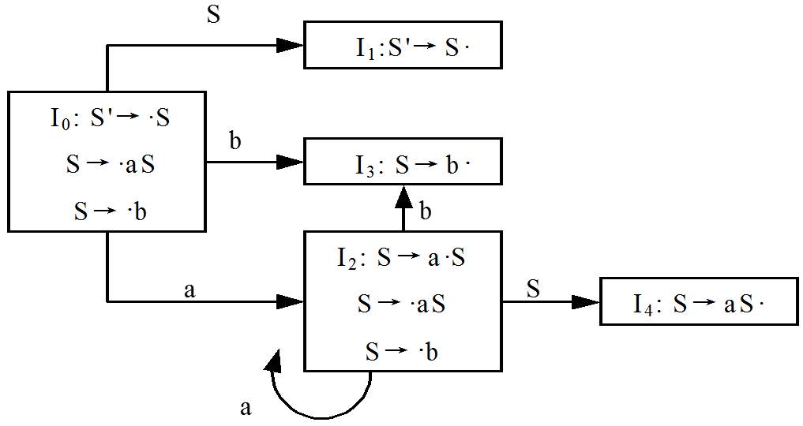
举例(续)
转换函数GO把这些集合联结成一张DFA转换图。如果令I₀为DFA的初态，那么右图的DFA就是恰好识别文法G[S′]的全部活前缀的有限自动机。

Slide 47
7.2.4 项目的类型及冲突
为了方便，我们根据圆点所在的位置和圆点后是终结符还是非终结符把项目分为以下几种：
1、移进项目，圆点后为终结符的项目，形如 A → α • aβ，相应状态为移进状态。
2、归约项目，圆点在产生式右部最后的项目，形如 A → β • ，对于β＝ε的项目为A → •（对应的产生式A → ε），相应状态为归约状态。
3、待约项目，圆点后为非终结符的项目，形如 A → α • Bβ，这表明用产生式A的右部归约时，首先要将B的产生式右部归约为B，对A的右部才能继续进行分析，也就是期待着继续分析过程中首先能进行归约得到B。
4、接受项目，形如 S‘ → S • ，表明已分析成功。
其中S'为开始符号，a、b∈V*，a∈V_{T}, A、B∈V_{N} 。
Notes:
为了方便，我们根据圆点所在的位置和圆点后是终结符还是非终结符把项目分为以下几种：

Slide 48
冲突
A → α • aβ
A → β•
移进-归约
冲突
归约-归约
冲突
B → γ •
B → γ•
移进和归约项目同时存在：移进-归约冲突
归约和归约项目同时存在：归约-归约冲突
Notes:
一个项目集可能包含多种项目，例如
。。。
因为LR(0)分析不向前看符号，所以对归约的项目不管当前符号是什么都应归约。对于同时存在移进和归约的项目称为移进-归约冲突
对于同时存在移进和归约的项目称为归约-归约冲突

Slide 49
7.2.5 LR(0)文法的定义
若一个文法G的拓广文法G'的活前缀识别自动机中的每个状态不存在下述情况：
1、既含移进项目又含归约项目（移进—归约冲突）；
2、含有多个归约项目（归约—归约冲突）
则称G是一个LR(0)文法。也就是说，LR(0)文法规范族的每个项目集不包含任何冲突项目。

Slide 50
7.2.6 LR(0)分析表的构造
对于LR(0)文法，我们可直接从它的项目集规范族C={I₀,I₁,…I_{n}}和活前缀识别自动机的状态转换函数GO构造出LR(0)分析表。
LR(0)分析表相当于识别活前缀的有限自动机DAF的状态转换矩阵。

Slide 51
LR(0)分析表的构造方法
LR(0)分析表的ACTION和GOTO表的构造步骤如下：
令包含S‘→ • S 的项目集I_{k}的下标k为分析器的初态;
(1) 若A → α • aβ∈I_{k}，且GO(I_{k}, a)= I_{j}(a∈V_{T})，则置ACTION[k, a]=s_{j}；
(2)若A → α • ∈I_{k}，则对任意终结符a(包括#)置ACTION[k, a]= r_{j}(j为产生式A→α在文法G‘中的编号)；
(3) 若GO(I_{k}, A)=I_{j}(A∈V_{N})，则置GOTO[k, A]=j；
(4) 若S' → S • ∈I_{k}，则置ACTION[k, #]=acc；
(5) 其它填上“报错标志”（用空白表示）

Slide 52
LR(0)分析表
由于LR(0)文法规范族的每个项目集都不含冲突项目，因此，按上述方法构造的分析表的每个入口都是唯一的（即不含多重定义），我们称如此构造的分析表是一张LR(0)分析表。使用LR(0)分析表的分析器是LR(0)分析器。
构造步骤：
第一步：拓广文法并对产生式编号
第二步：写出拓广后的文法的项目
第三步：从S'→•E开始求项目集规范族和状态转换表
第四步：构造LR(0)分析表

Slide 53
求文法G[E]的LR(0)分析表
G[E] ：E → aA|bB A → cA|d B → cB|d
第一步：拓广文法并对产生式编号
(0)S' → E (1) E → aA (2) E → bB (3)A → cA
(4) A → d (5) B → cB (6) B → d
第二步：写出拓广后的文法的项目
1. S'→•E 2. S'→E• 3. E→•aA 4. E→a•A
5. E→aA• 6. A→•cA 7. A→c•A 8. A→cA•
9. A→•d 10. A→d• 11.E →•bB 12. E→b•B
13. E→bB• 14. B→•cB 15. B→c•B 16. B→cB•
17. B→•d 18. B→d•

Slide 54
求文法G[E]的LR(0)分析表
第三步：从S'→•E开始求项目集规范族和状态转换表
状态 | 项目集 | 经过符号 | 到达的状态
0 | S'→•E | E | 1
 | E→•aA | a | 2
 | E→•bB | b | 3
1 | S'→E•
2 | E→a•A | A | 4
 | A→•cA | c | 5
 | A→•d | d | 6
3 | E→b•B | B | 7
 | B→•cB | c | 8
 | B→•d | d | 9
4 | E→aA•
状态 | 项目集 | 经过符号 | 到达的状态
5 | A→c•A | A | 10
 | A→•cA | c | 5
 | A→•d | d | 6
6 | A→d•
7 | E→bB•
8 | B→c•B | B | 11
 | B→•cB | c | 8
 | B→•d | d | 9
9 | B→d•
10 | A→cA•
11 | B→cB•

Slide 55
求文法G[E]的LR(0)分析表
第四步：构造LR(0)分析表
状态 | ACTION |  |  |  |  | GOTO
 | a | b | c | d | # | E | A | B
0 | S₂ | S₃ |  |  |  | 1
1 |  |  |  |  | acc
2 |  |  | S₅ | S₆ |  |  | 4
3 |  |  | S₈ | S₁₁ |  |  |  | 7
4 | r₁ | r₁ | r₁ | r₁ | r₁
5 |  |  | S₅ | S₆ |  |  | 10
6 | r₄ | r₄ | r₄ | r₄ | r₄
7 | r₂ | r₂ | r₂ | r₂ | r₂
8 |  |  | S₈ | S₉ |  |  |  | 11
9 | r₆ | r₆ | r₆ | r₆ | r₆
10 | r₃ | r₃ | r₃ | r₃ | r₃
11 | r₅ | r₅ | r₅ | r₅ | r₅

Slide 56
7.3 SLR(1)分析
7.3.1 问题的提出
LR(0)分析要求条件很苛刻，而常见程序设计语言都不是LR(0)的（即其规范族中会有含有冲突的项目集（状态）），即使是简单的表达式文法也不是LR(0)文法，因此实用性较差。要想使识别其活前缀的DFA的每个状态都不含冲突项目也不可能。
因此，有必要研究一种带一点“展望”材料的LR分析法，也就是要对冲突的状态向前看一个符号，以确定做哪种动作，所以称这种分析方法为简单的LR(1)分析法，用SLR(1)表示，能用这种分析法的文法就是SLR(1)文法。

Slide 57
7.3.1 问题的提出
例如，I={X→α•bβ,A→α•,B→α•}，第一个项目为移进项目，第二、三项是归约项目。到底应该采取哪种动作是不清楚的。
如果我们分析一下该文法中所有含A,B的句型，考察FOLLOW(A)和FOLLOW(B)，若FOLLOW(A) ∩FOLLOW(B)=Φ且都不含有b，则问题就解决了。
当状态I面临输入a时，我们就可以采取如下的“移进－归约”策略：
ⅰ.若a=b，则移进；
ⅱ.若a∈FOLLOW(A)，则用A→α来归约；
ⅲ.若a∈FOLLOW(B)，则用B→α来归约；
ⅳ.此外，报错。

Slide 58
SLR(1)分析法
一般而言，若LR(0)规范族的一个项目集I中含有m个移进项目和n个归约项目：I={A₁→α•a₁β₁, A₂→α•a₂β₂ ... A_{m}→α•a_{m}β_{m}, B₁→α•,B₂→α•,...B_{n}→α• } ，
若集合{a₁,a₂,...a_{m}}∩FOLLOW(B₁)∩...∩FOLLOW(B_{n})=Φ，则通过查看当前输入符号a属于哪个集合就可以解决问题。
ⅰ.若a=a_{i} (i=1,2,…m)，则移进；
ⅱ.若a∈FOLLOW(B_{i}) (i=1,2,…n)，则用B_{i}→α来归约；
ⅲ.此外，报错。
这种方法称为SLR(1)分析法。若一个文法的LR(0)分析表中所含有的动作冲突都能用上述方法解决，则称这个文法是SLR(1)文法。

Slide 59
7.3.2 SLR分析表的构造
(1) 若A → α • aβ∈I_{k}，且GO(I_{k}, a)= I_{j}(a∈V_{T})，则置ACTION[k, a]=s_{j}；
(2)若A → α • ∈I_{k}，则对任意终结符a(包括#) ，且满足a∈FOLLOW(A)时，置ACTION[k, a]= r_{j}(j为产生式A→α在文法G‘中的编号)；
(3) 若GO(I_{k}, A)=I_{j}(A∈V_{N})，则置GOTO[k, A]=j；
(4) 若S' → S • ∈I_{k}，则置ACTION[k, #]=acc；
(5) 其它填上“报错标志”（用空白表示）
Notes:
这个构造算法与LR(0)分析表的构造算法基本类似，只有些许改动之处

Slide 60
SLR(1)方法的局限性
按照上述算法构造出的分析表，如果不含多重入口，则称之为G'的SLR分析表；G'称为一个SLR(1)文法，使用SLR分析表的分析器称为SLR分析器。
每个SLR文法都是无二义的，但也存在许多无二义文法不是SLR(1)的，因为没有足够多的“展望”信息。
另外，仍有许多文法构造的LR(0)项目集规范族存在的动作冲突不能用SLR(1)方法解决（例如FOLLOW交集不为空）。

Slide 61
SLR(1)方法举例
文法： (0)S' → E (1)E → E+T (2)E → T
(3)T → T*F (4)T → F (5)F →(E) (6)F → i
直接从S' → •E开始求项目集规范族和状态转换表

Slide 62
举例(续)
状态 | 项目集 | 经过符号 | 到达的状态
0 | S'→•E | E | 1
 | E→•E+T | E | 1
 | E→•T | T | 2
 | T→•T*F | T | 2
 | T→•F | F | 3
 | F→•(E) | ( | 4
 | F→•i | i | 5
1 | S'→E•
 | E→E•+T | ＋ | 6
2 | E→T•
 | T→T•*F | * | 7
3 | T→F•
4 | F→(•E) | E | 8
 | E→•E+T | E | 8
 | E→•T | T | 2
 | T→•T*F | T | 2
 | T→•F | F | 3
 | F→•(E) | ( | 4
 | F→•i | i | 5
状态 | 项目集 | 经过符号 | 到达的状态
5 | F→i•
6 | E→E+•T | T | 9
 | T→•T*F | T | 9
 | T→•F | F | 3
 | F→•(E) | ( | 4
 | F→•i | I | 5
7 | T→T*•F | F | 10
 | F→•(E) | ( | 4
 | F→•i | i | 5
8 | F→(E•) | ) | 11
 | E→•E+T | + | 6
9 | E→E+T•
 | T→T•*F | * | 7
10 | T→T*F•
11 | F→(E)•
存在移进—归约冲突
Notes:
不难看出I₁、I₂、I₉中存在移进—归约冲突，因而这个文法不是LR(0)文法，也就不能构造LR(0)分析表。

Slide 63
举例(续)
1 | S'→E•
 | E→E•+T | ＋ | 6
2 | E→T•
 | T→T•*F | * | 7
9 | E→E+T•
 | T→T•*F | * | 7
在I₁中，归约项目为S'→E•，移进项目为E→E•+T，由于FOLLOW(S')={#}，所以有{#}∩{+}=Φ。
在I₂中，归约项目为E→T•, 移进项目为T→T•*F，由于FOLLOW(E)={#,+,)}，所以有{#,+,)}∩{*}=Φ。
在I₉中，归约项目为E→E+T•，移进项目为T→T•*F，由于FOLLOW(E)={#,+,)}，所以有{#,+,)}∩{*}=Φ。
这样所有的移进—归约冲突都可以用FOLLOW集解决，因此该文法是SLR(1)的。

Slide 64
举例(续)
构造SLR(1)分析表如下：
状态 | ACTION |  |  |  |  |  | GOTO
 | i | + | * | ( | ) | # | E | T | F
0 | S₅ |  |  | S₄ |  |  | 1 | 2 | 3
1 |  | S₆ |  |  |  | acc
2 |  | r₂ | S₇ |  | r₂ | r₂
3 |  | r₄ | r₄ |  | r₄ | r₄
4 | S₅ |  |  | S₄ |  |  | 8 | 2 | 3
5 |  | r₆ | r₆ |  | r₆ | r₆
6 | S₅ |  |  | S₄ |  |  |  | 9 | 3
7 | S₅ |  |  | S₄ |  |  |  |  | 10
8 |  | S₆ |  |  | S₁₁
9 |  | r₁ | S₇ |  | r₁ | r₁
10 |  | r₃ | r₃ |  | r₃ | r₃
11 |  | r₅ | r₅ |  | r₅ | r₅

Slide 65
7.4 LR(1)分析法
2 | E→T•
 | T→T•*F | * | 7
状态 | ACTION |  |  |  |  |  | GOTO
 | i | + | * | ( | ) | # | E | T | F
2 |  | r₂ | S₇ |  | r₂ | r₂
在I­₂={E→T•, T→T•*F }中存在移进—归约冲突。
若栈顶状态为2，栈中符号为#T，当前输入符号为“)”
“)”∈FOLLOW(E)，这时按照SLR(1)分析法应该用产生式E→T进行归约
归约后栈顶符号为#E，再加上当前输入符号“)”，栈顶为#E)，并不是该文法规范句型的活前缀。
由此可以看出SLR(1)分析法虽然相对于LR(0)分析法有所改进，但仍然存在着多余归约（或称无效归约）。
Notes:
尽管SLR(1)分析表简单实用，但还不能解决所有问题：
多余归约的根源在于：因为FOLLOW(A)是指所有可能推导出的句型中，可以跟随在A后的终结符号集
但LR分析法的归约应该仅对规范句型中跟随在A后的终结符有效

Slide 66
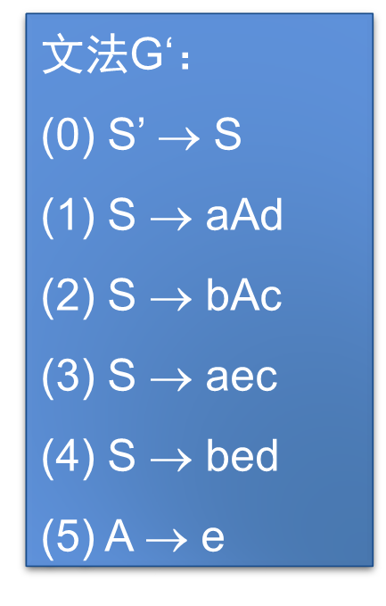
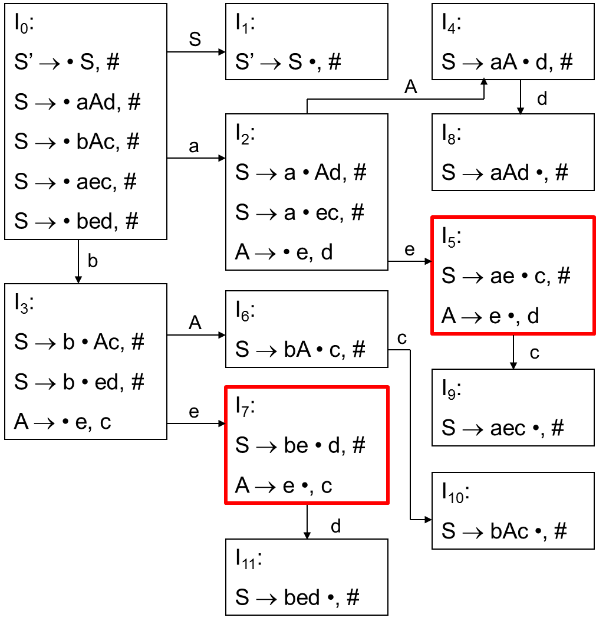
SLR(1)分析法的另一个问题
在项目集I₅和I₇中存在移进—归约冲突：
FOLLOW(A)={c,d}
在I₅中，FOLLOW(A)∩{c}≠Φ，在I₇中，FOLLOW(A)∩{d}≠Φ，都存在公共元素，用SLR(1)分析不能解决冲突。
Notes:
再来看教材P142最下面的例子，文法G’为： 识别文法的活前缀的DFA为

Slide 67
LR(1)方法的引入
I₅={S → ae•c, A → e•}，包括了活前缀为a的所有句型的最右推导有：
S’ ⇒ S ⇒ aAd ⇒ aed
S’ ⇒ S ⇒ aec
不难看出对活前缀ae来说，面临输入符号为c时应移进，面临d时应用产生式A →e归约。
根据项目集的构造原则有：若A→α•Bβ∈I，则B→•γ∈I
Notes:
怎么解决呢？我们看I₅={S → ae•c, A → e•}，包括了活前缀为a的所有句型的最右推导有

Slide 68
LR(1)方法
由此不妨考虑把FIRST(β)作为用产生式B→γ归约的搜索符，称为向前搜索符，作为归约时查看的符号集合，用以替代SLR(1)分析中的FOLLOW集，把此搜索符号的集合也放在相应的项目后面，这种方法即LR(1)方法。
LR(1)项目的新形式：
[A→α•β, a]，即在LR(0)项目的基础上，增加了一个搜索符“a”。
Notes:
由项目集的构造原则有：若A→α•Bβ∈I，则B→•γ∈I
由此不妨考虑把FIRST(β)作为用产生式B → γ归约的搜索符，称为向前搜索符，作为归约时查看的符号集合，用以替代SLR(1)分析中的Follow集，把此搜索符号的集合也放在相应的项目后面，这种处理方法就是LR(1)方法。

Slide 69
7.4.1 LR(1)项目集规范族的构造
构造有效的LR(1)项目集规范族的办法本质上和构造LR(0)项目集规范族的办法是一样的。类似地，我们也需要两个函数CLOSURE和GO（见教材P₁₄₄）。
以项目[S′→•S, #]属于初始项目集中，把“＃”作为向前搜索符，表示活前缀为γ要归约成S时，必须里面输入符号为“＃”才行。
我们对初始项目[S′→•S, #]求闭包后再用转换函数逐步求出整个文法的LR(1)项目集规范族。

Slide 70
7.4.1 LR(1)项目集规范族的构造
（1）构造LR(1)项目集的闭包函数
设I是一个项目集，
①I的任何项目∈CLOSURE(I)；
②若 [A→ α•Bβ, a]∈CLOSURE(I)，B→γ是文法的产生式， b∈V*，b∈FIRST(βa)，则[B→•γ, b]∈CLOSURE(I)；
③重复步骤②，直到CLOSURE(I)不再扩大。
Notes:
b∈FIRST(βa)，若β为空，则b=a

Slide 71
7.4.1 LR(1)项目集规范族的构造
（2）转换函数的构造 (圆点移动时，搜索符可以传播)
GO(I, X)= CLOSURE(J)
其中：I为LR(1)的项目集，X为一文法符号
J={任何形如[A→ αX•β, a]的项目| [A→ α•Xβ, a] ∈ I}
现在可以对教材P₁₄₂上的例子出现的冲突构造它的LR(1)项目集规范族了。

Slide 72
文法G‘： (0) S’ → S (1) S → aAd (2) S → bAc (3) S → aec (4) S → bed (5) A → e
I₀:
S’ → • S, #
S → • aAd, #
S → • bAc, #
S → • aec, #
S → • bed, #
I₁:
S’ → S •, #
I₄:
S → aA • d, #
S
A
d
I₂:
S → a • Ad, #
S → a • ec, #
A → • e, d
I₈:
S → aAd •, #
a
I₅:
S → ae • c, #
A → e •, d
b
e
I₃:
S → b • Ac, #
S → b • ed, #
A → • e, c
I₆:
S → bA • c, #
A
c
c
I₉:
S → aec •, #
e
I₇:
S → be • d, #
A → e •, c
在I₅中，输入符号为d时归约，为c时移进
在I₇中，输入符号为d时移进，为c时归约
冲突可以全部解决，因此该文法是LR(1)文法。
I₁₀:
S → bAc •, #
d
I₁₁:
S → bed •, #

Slide 73
7.4.2 LR(1)分析表的构造
LR(1)分析表与LR(0)分析表的构造在形式上基本一样，只是归约项目的归约动作取决于该归约项目的向前搜索符集，即只有当面临的输入符属于向前搜索符的集合，才做归约动作，其它情况均出错。
我们把和LR(0)项目相同的部分称之为“心”，不同的部分是向前搜索符集合。
Notes:
LR(1)分析表与LR(0)分析表的构造在形式上基本一样，只是归约项目的归约动作取决于该归约项目的向前搜索符集，即只有当面临的输入符属于向前搜索符的集合，才做归约动作，其它情况均出错。
我们把和LR(0)项目相同的部分称之为“心”，不同的部分是向前搜索符集合。
具体构造算法如下（见教材P₁₄₅）：

Slide 74
LR(1)分析表的构造
(1) 若[A → α • aβ, b]∈I_{k}，且GO(I_{k}, a)= I_{j}(a∈V_{T})，则置ACTION[k, a]=s_{j}；
(2)若[A → α •, a]∈I_{k}，则对任意终结符a(包括#) ，置ACTION[k, a]= r_{j}(j为产生式A→α在文法G‘中的编号)；
(3) 若GO(I_{k}, A)=I_{j}(A∈V_{N})，则置GOTO[k, A]=j；
(4) 若[S' → S •, #]∈I_{k}，则置ACTION[k, #]=acc；
(5) 其它填上“报错标志”（用空白表示）
按照上述算法构造出的分析表，如果不含多重入口，则称之为G‘的LR(1)分析表，G’称为一个LR(1)文法，使用这种分析表的分析器称为规范的LR(1)分析器。
Notes:
这个构造算法与LR(0)分析表的构造算法基本类似，只有些许改动之处

Slide 75
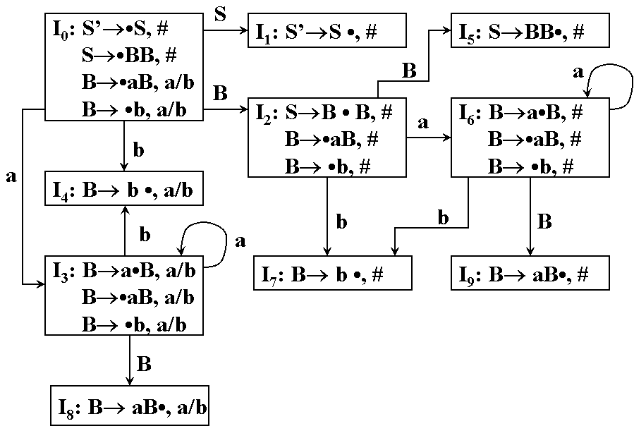
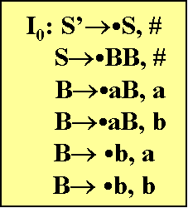
文法G‘： (0) S’ → S (1) S → BB (2) B → aB (3) B → b
I₀实际上是缩写方式，[B→•b, a/b]表示是两个项目[B→•b, a]和[B→•b, b]的缩写，完整的I₀如右所示。
Notes:
教材P₁₄₆例7.9，它的LR(1)的项目集C和函数GO如图所示：

Slide 76
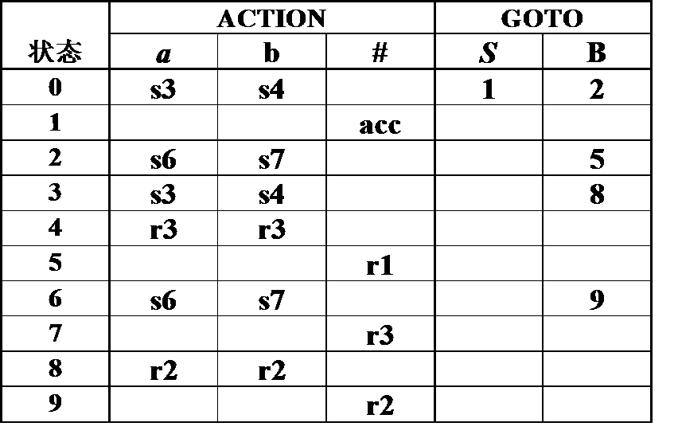
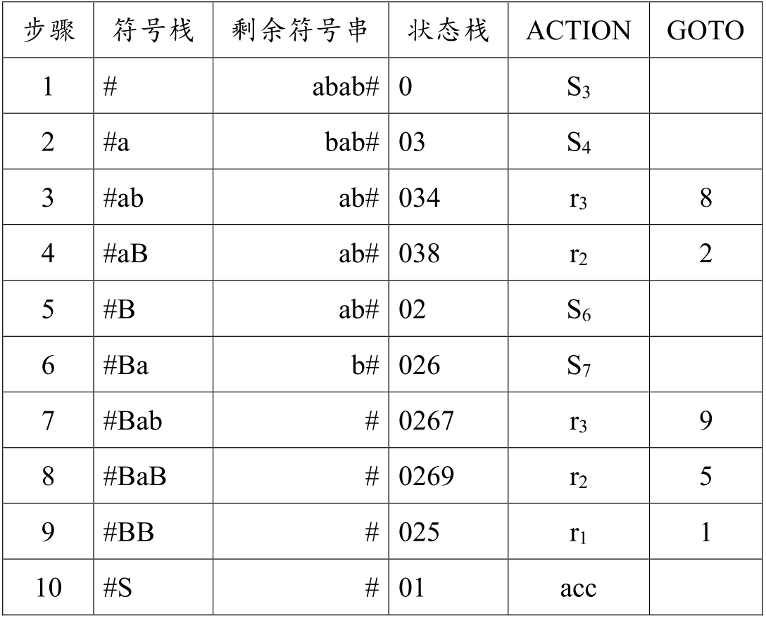
续
LR(1)的归约项目不存在任何无效归约。
分析表中不含多重入口，因此该文法是LR(1)文法。按上表对abab进行分析。
分析成功，abab是文法的句子。
Notes:
相应的LR(1)分析表如下：

Slide 77
7.5 LALR(1)分析法
前面介绍的SLR分析和规范LR分析都是通过“展望”信息来解决冲突的，但出发点不完全一样。前者仅对归约项才向前搜索，而后者是任何时候都向前搜索。
于是，LR(1)项目集的构造对某些同心集的分裂可能使状态数目剧烈的增长。像早期的Algol语言的SLR(1)分析表只要几百个状态，而其LR(1)分析表却要几千个状态。因此，用SLR分析更经济。但我们知道，LR (1)分析的能力要比SLR(1)强很多。
于是，就有了这两者的一种折衷：LALR分析法。
状态数目：LALR(1) = LR(0) = SLR(1) << LR(1)
分析能力：SLR(1) < LALR(1) < LR(1)

Slide 78
LALR(1)分析法的思想
从自动机的角度来看，LALR似乎有点像把LR分析法最小状态化，其思想就是通过合并那些仅仅搜索符号串不同而其余完全相同的项目集（同心集）。
当然这样一来，ACTION表肯定要做相应的变动，但GO函数是无需变动的，因为它自身就会随项目集的变化而变化。
对LR(1)项目集规范族合并同心集，若合并同心集后不产生新的冲突，则为LALR(1)项目集。

Slide 79
教材P146文法G‘
分析可发现I₃和I₆、I₄和I₇、I₈和I₉分别为同心集。
Notes:
对于该例题，只要仔细分析该文法的LR(1)每个项目集的项目，不难发现，即使不考察搜索符，它的任何项目都没有冲突，因此，它实际上是一个LR(0)文法，可以构造一个LR（0）项目集。可以得知它的LR(0)分析器只含有7个状态，而现在LR（1）分析器却含有10个状态，

Slide 80
合并同心集
I₃:
B → a • B, a/b
B → • aB, a/b
B → • b, a/b
I₆:
B → a • B, #
B → • aB, #
B → • b, #
I_{3,6}:
B → a • B, a/b/#
B → • aB, a/b/#
B → • b, a/b/#
合并为
I₄:
B → b •, a/b
I₇:
B → b •, #
合并为
I_{4,7}:
B → b •, a/b/#
I₈:
B → a B •, a/b
I₉:
B → a B •, #
I_{8,9}:
B → a B •, a/b/#
合并为

Slide 81
合并同心集的几点说明
（1）同心集合并后心仍相同，只是超前搜索符集合为各同心集超前搜索符的并集；
同心集是指心相同的项目集合并在一起，因此同心集合并后心仍相同。

Slide 82
合并同心集的几点说明
（2）合并同心集后转换函数自动合并；
合并同心集后的项目集经过转换函数所达到的心仍相同，即仍属于同心集，所以合并同心集后转换函数也自动合并。
例如，I₃和I₆为同心集，它们的转换函数分别为：
I₃ ：GO(I₃, a)= I₃ I₆ ：GO(I₆, a)= I₆
GO(I₃, a)= I₄ I₆ ：GO(I₆, a)= I₇
GO(I₃, a)= I₈ I₆ ：GO(I₆, a)= I₉
而I₃和I_{6、} I₄和I_{7、} I₈和I₉分别都为同心集。

Slide 83
合并同心集的几点说明
（3）LR(1)文法合并同心集后也只可能出现归约-归约冲突，而没有移进-归约冲突；
不妨假设某LR(1)文法的项目集I_{k}和I_{j}为同心集，其中：
I_{k}为：[A→α•, u₁] [B→β•aγ, b]
I_{j}为：[A→α•, u₂] [B→β•aγ,c]
其中，u₁、u₂分别为超前搜索符集合。
因为假设文法是LR(1)的，所以不可能有移进—归约冲突，也就是在I_{k}中{u₁}∩{a}=Φ，在I_{j}中{u₂}∩{a}=Φ，显然合并同心集后({u₁}∩{u₂})∩{a}=Φ。
因此合并同心并不会导致移进—归约冲突。

Slide 84
合并同心集的几点说明
（3）LR(1)文法合并同心集后也只可能出现归约-归约冲突，而没有移进-归约冲突；
文法G[S']：S'→S S→aAd∣bBd∣aBe∣bAe A→c B→c
可以验证G是LR(1)文法。在G的LR(1)项目集族C中，
对活前缀ac有效的项目集为： {[A→c• ,d], [B→c• ,e]}
对活前缀bc有效的项目集为： {[A→c• ,e], [B→c• ,d]}
显然这两个项目集同心且不含冲突。然而，同心集合并后则变成新项目集：{[A→c• ,d/e], [B→c• ,d/e]}。如此一来，当面临d、e时就不知道该用A→c还是B→c来归约，也就是有了“归约－归约”冲突。
因此说一个文法是LR(1)的，但不一定是LALR(1)的。

Slide 85
合并同心集的几点说明
（4）合并同心集后可能会推迟发现错误的时间，但错误出现的位置仍是准确的。
这意味着LALR(1)分析表比LR(1)分析表对同一个输入串的分析可能会有多余归约。
因为合并同心集后，搜索符的集合扩大了，因而发现错误的时间也推迟了，但发现错误的位置还是确切的。

Slide 86
LALR(1)分析表的构造
基本思想：先构造LR(1)项目集族，再合并同心集。
1、构造LR(1)项目集族
2、合并所有的同心集
3、构造分析表，与LR(1)分析表的构造相同
这里要求：
①LR(1)项目集族不存在冲突；
②合并后的集族不含“归约－归约”冲突。
这个算法的步骤不再详细列出，请参见教材P₁₄₈。

Slide 87
合并同心集后的LALR(1)分析表
合并同心集后
Notes:
对于正确的输入串，LR和LALR分析器工作基本一致，但有错误时，LALR可能比LR多做些不必要的，使得错误的发现推迟了，但是因为不会移进更多的符号，依然可以准确地指出错误的位置，这一点与LR(1)是等效的。
用同心合并来构造LALR分析表，虽简单明了，但太费存储空间。为此，人们又提出另一种构造LALR分析表的方法：造核法。
这种方法就不介绍了。

Slide 88
第7章 小结
从LR(0)的分析的实例来解释LR分析的基本过程，理解LR分析表中状态、动作、转换的含义。
LR(0)项目集族和LR(0)分析表的构造。LR(0)局限性大，但其构造方法是其他构造方法的基础。
SLR(1)是基于LR(0)进行优化而形成：通过向前看一个输入字符来扩展LR分析的语法范围。虽然不是对所有文法都存在，但这种分析表较易实现又极有使用价值。
LR(1)的构造。LR(1)中的向前搜索符号集合是与该项目相关的非终结符号的FIRST集的子集。分析能力最强，能适用于一大类文法，但是，实现代价过高(表过大)。

Slide 89
第7章 小结(续)
LALR(1)是通过合并LR(1)中的同心集并消除可能的归约冲突得到。LALR项目的搜索符一般是与该项目相关的非终结符号的FIRST集的子集，这正是LALR分析法比SLR分析法强的原因。
LR(0)、SLR(1)、LR(1)、LALR(1)分析表由弱到强：
LR(0) < SLR(1) < LALR(1) < LR(1)

Slide 90
LR分析方法和LL分析方法的比较
 | LR(1)方法 | LL(1)方法
建立分析树 的方式 | 自下而上 | 自上而下
归约还是 推导 | 规范归约 | 最左推导
决定使用 产生式的时机 | 看见产生式右部推出的整个终结符串后，才确定用哪个产生式进行归约 | 看见产生式右部推出的第一个终结符后，便要确定用哪个产生式推导
对文法的 显式限制 | 对文法没有限制 | 无左递归、无公共左因子

Slide 91
比较(续)
 | LR(1)方法 | LL(1)方法
分析表比较 | 状态×文法符号 分析表大 | 非终结符×终结符 分析表小
分析栈比较 | 状态栈，通常状态比文法符号包含更多信息 | 文法符号栈
确定句柄 | 根据栈顶状态和下一个符号便可以确定句柄和归约所用产生式 | 无句柄概念
语法错误 | 决不会将出错点后的符号移入分析栈 | 和LR一样，决不会读过出错点而不报错

Slide 92
四种LR文法的判断的典型题型
给出文法G‘[S’]，判断该文法是否是LR(0)、SLR(1)、LR(1)、LALR(1)文法。判断过程如下：
首先判断该文法是否是二义文法。若是，则肯定不是LR类文法。若否，则构造LR(0)项目集规范族
If 所有的项目集都是相容的，则为LR(0)文法；
Else if 冲突项目可以通过考察非终结符的FOLLOW集来解决，则为SLR(1)文法；
Else 构造LR(1)项目集规范族
If 任何项目集中都不存在动作冲突，则为LR(1)文法；对LR(1)项目集规范族进行同心集的合并，如合并之后仍不存在冲突，则为LALR(1)文法。

Slide 93
第7章 作业
P165
1
2

